Slide 1
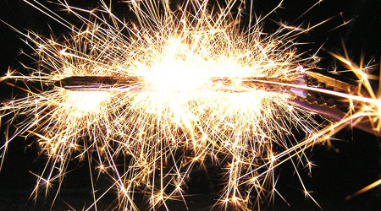

Feux d’origine électrique
Formation Opérationnelle Spécialisée
R.C.C.I
Recherche des Causes
et Circonstances d’Incendie

Slide 2
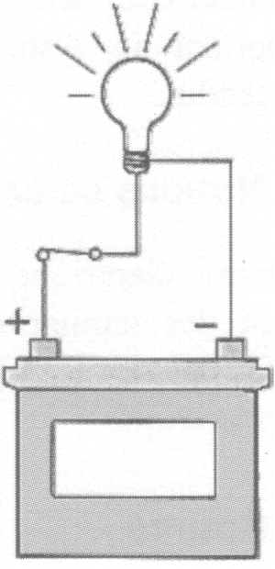
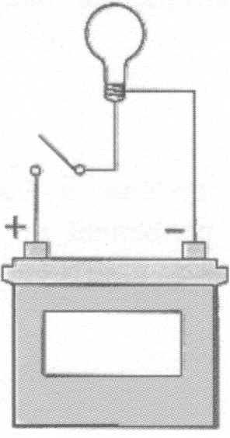
Le circuit électrique:
Un circuit électrique est constitué d’un circuit fermé qui relie la source et la charge. Dans un circuit électrique ce sont des électrons qui circulent dans des conducteurs.
La fonction du circuit électrique est de transporter la puissance générée par la source jusqu’à la charge, par la voie d’un intermédiaire (liquide ou électrons). Dans un circuit fermé, la boucle aller et retour de la source à la charge est fermée et le courant peut donc circuler. Par opposition dans un circuit ouvert, la boucle est ouverte ou bloquée, et le courant ne peut donc pas circuler.

Slide 3

Protection du circuit électrique:
Pour éviter que le courant de court-circuit ne détruise le circuit d'alimentation, une protection est nécessaire : disjoncteur, fusible (fusible signifie « qui peut fondre » : voir fusion (physique), limiteur de courant). Un court circuit peut provoquer un incendie ! Toutefois il est important de savoir que les incendies sont souvent provoqués par des mauvais contacts entre conducteurs, généralement une borne de raccordement mal serrée. En effet un court-circuit provoque une sur- intensité généralement suffisante pour déclencher la protection du compteur installé par EDF (disjoncteur principal). Par contre un mauvais contact (résistance de contact) provoque des arcs électriques et un échauffement susceptible de provoquer un incendie. Il n'y a pas actuellement de protection contre ce genre de défaut. Il faut donc veiller à la qualité des raccordements. Avis aux bricoleurs du dimanche...
Le court-circuit, risque d'incendie !
En France, 1 incendie sur 3 est d'origine électrique !
Il peut provenir suite à une surcharge (fréquent) ou à un court-circuit électrique

Slide 4
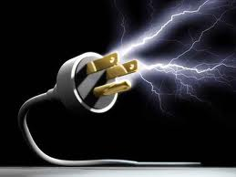
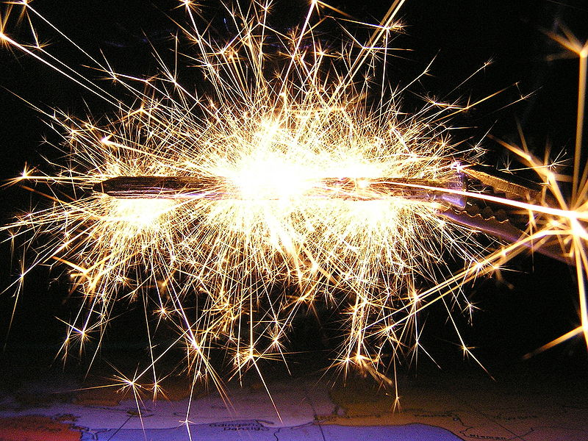
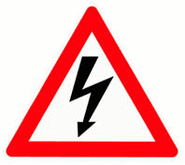
Le court- circuit électrique : définition
Un court-circuit (appelé familièrement « court-jus ») est la mise en connexion volontaire ou accidentelle de deux points (ou plus) d’un circuit électrique entre lesquels existe une différence de potentiel, par un conducteur de faible résistance. Il donne naissance à un courant de court-circuit. Les électrotechniciens utilisent fréquemment le mot défaut comme synonyme de court-circuit, car c'est un défaut de l'isolement électrique qui provoque l'apparition d'un arc électrique. On parle aussi de claquage diélectrique de l'air, ou d'un matériau isolant. De même, l'électrotechnicien appellera courant de défaut le courant en un point donné résultant d'un défaut apparu à un autre point du système électrique.

Slide 5
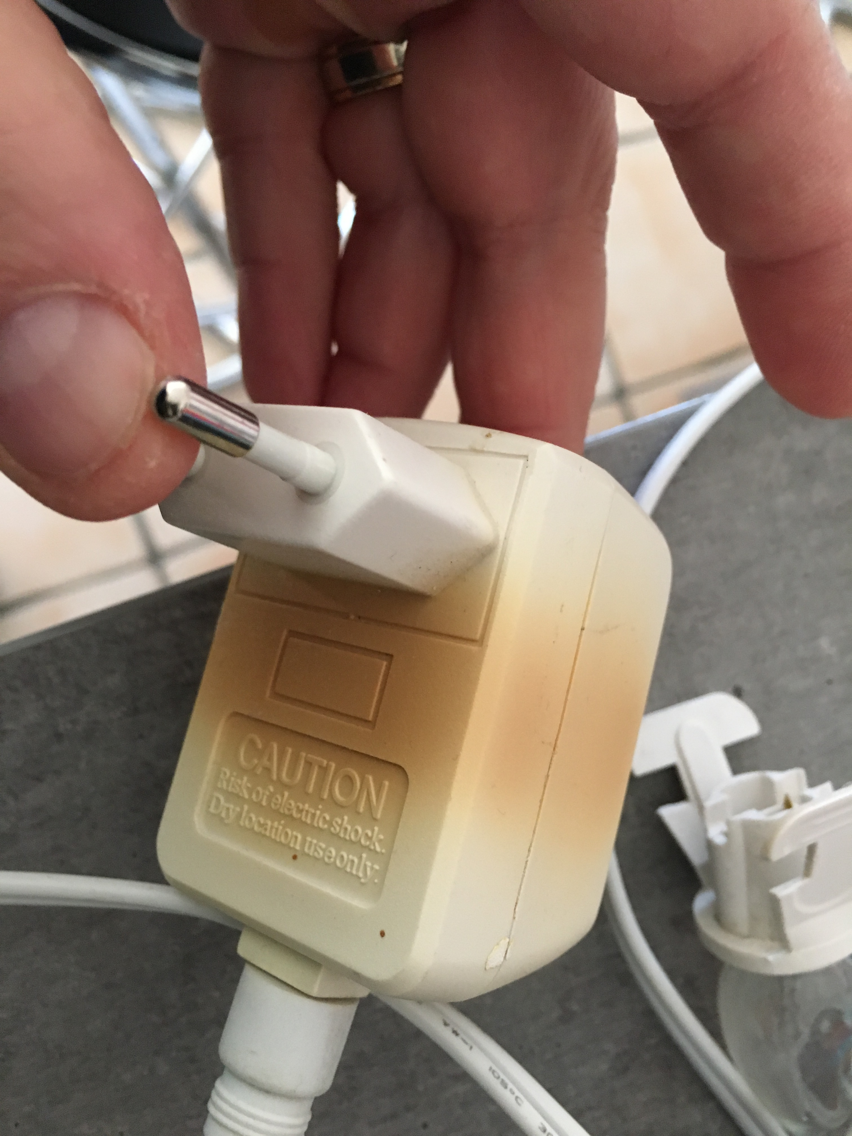
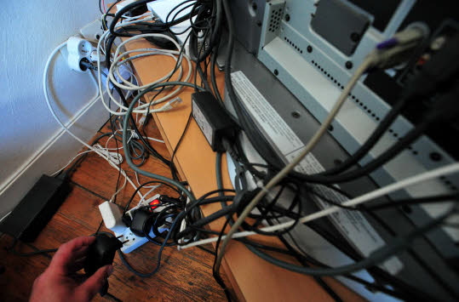
La surcharge:
La surcharge correspond à une intensité passante supérieure à l’intensité maximale
admissible définie par le constructeur de câbles pour une section donnée et dans des
conditions de pose et de température spécifiées.
Il peut y avoir surcharge lorsque l’équipement connecté consomme plus que prévu (exemple:
un moteur tournant plus vite que prévu par le fabricant).
L’équipement sera en surcharge et les conducteurs d’alimentation associés aussi entrainant
une augmentation de la température par effet Joule.
Il faut retenir qu’un câble surchargé pourra se trouver amplifié s’il chemine sous un matériau
d’isolation thermique.
Le risque de départ de feu sera lui augmenté si le matériau d’isolation est combustible.
Les câbles sont toutefois capables de supporter une surcharge de 10 à 20% sous réserve qu’
elle soit de courte durée.

Slide 6
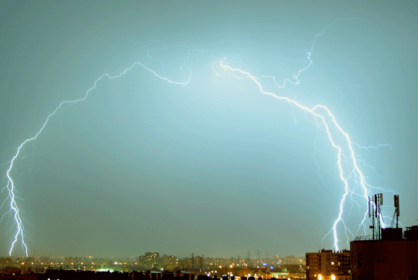
L’arc électrique:
C’est la passage du courant d’un conducteur à un autre à travers un gaz ionisé (en général l’air)
Ses principales caractéristiques sont sa température et sa tension.
La température peut atteindre 10 000°C dans l’arc et 6000°C dans les bords.
Sa tension peut varié entre quelques dizaines et une centaine de volts.
Un éclair est considéré comme un arc électrique naturel
Arc électrique lors d’un orage à PARIS, durée de l’éclair ¼ de seconde, température 30 000°C

Slide 7
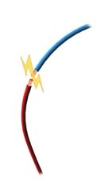
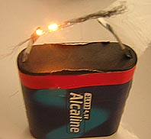
Exemple:
Sur un schéma électrique, chaque dipôle est représenté par un symbole normalisé.
Si les bornes d'un dipôle sont reliées par un fil de connexion ou par du métal, ce dipôle est en court-circuit.
En cas de court-circuit :
- d'une pile, il y a un échauffement du circuit et une usure rapide de la pile
- du secteur, il y a un risque d'incendie

Slide 8
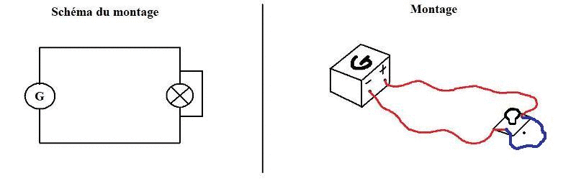
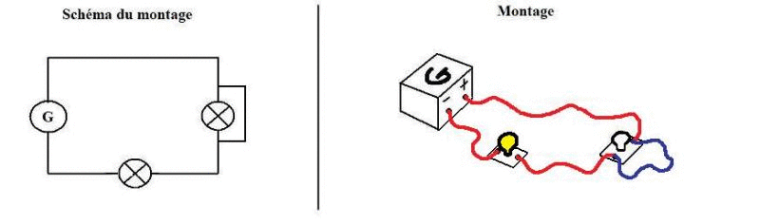
Exemple 2:
On constate que la lampe ne s'allume plus. Le courant électrique, s'il a le choix, prend le chemin le plus facile, c'est à dire sans aucun obstacle.
Sur le montage, le courant, prenant la voie la plus facile, ne passe pas par la lampe et donc cette dernière ne s'allume pas.
On dit que la lampe est court-circuitée.
La lampe qui est court-circuitée ne s'allume plus. L'énergie électrique qui n'est plus utilisée par la première lampe va être utilisée par la deuxième : elle va donc briller plus fort.

Slide 9
Catégories des court- circuits:
Sur un réseau de distribution électrique, les courts- circuits peuvent être catégorisés :
par leur durée :
  - auto-extincteur, si le défaut disparaît de lui-même en un temps très court, sans provoquer de déclenchement des organes de protection (fusible ou disjoncteur).
  - fugitif, si le défaut disparaît après une ou plusieurs coupures brèves du réseau d'alimentation sans nécessiter d'intervention.
  - semi-permanent, si le défaut disparaît après une ou plusieurs coupures longues du réseau d'alimentation (quelques dizaines de secondes) sans nécessiter d'intervention.
  - permanent, si le défaut provoque un déclenchement définitif et nécessite l'intervention du personnel pour la reprise du service.
par leur origine :
  - mécanique (rupture de conducteurs, liaison électrique établie entre deux conducteurs par un mauvais câblage, un outil oublié, une branche ou par un animal).
  - surtension électrique d'origine interne (surtension de manœuvre) ou atmosphérique (foudre).
  - dégradation de l'isolement consécutive à la chaleur, à l'humidité, au vieillissement ou à une atmosphère corrosive.
par leur localisation : interne ou externe à une machine, sur une ligne aérienne ou souterraine ;
par la nature de la connexion :
  - court circuit franc lorsque deux points mis en court-circuit se touchent directement.
  - court circuit impédant lorsque les deux points mis en court-circuit sont reliés par un milieu impédant (un arbre par exemple).

Slide 10
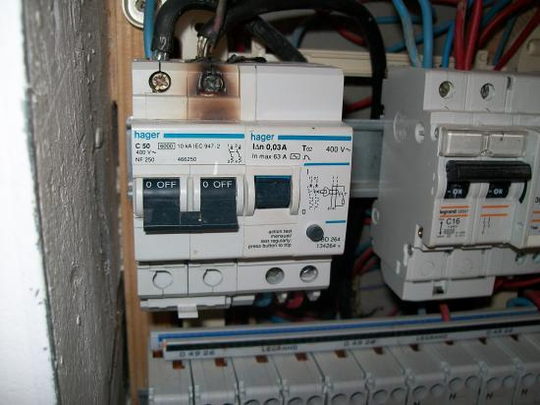
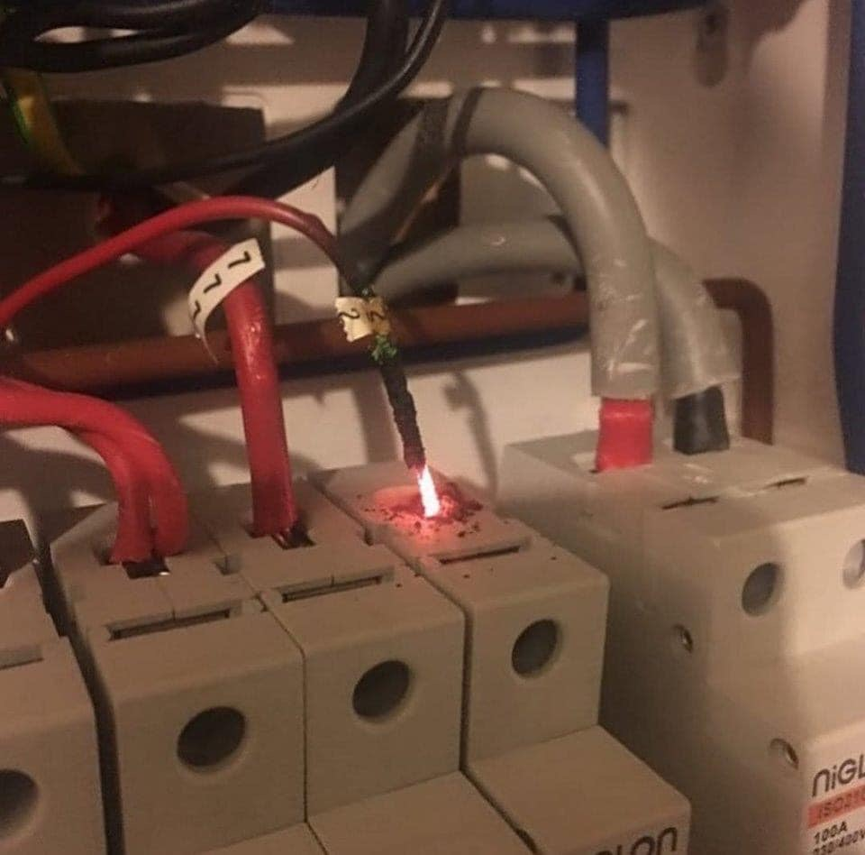
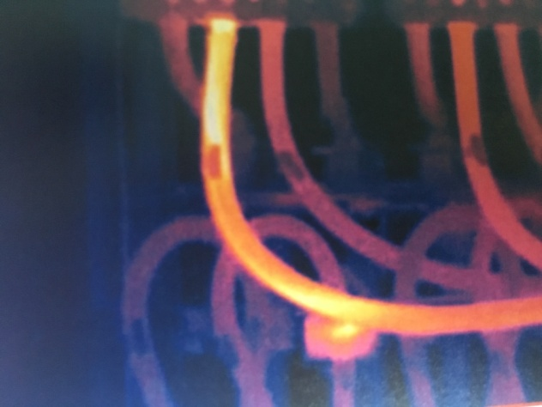
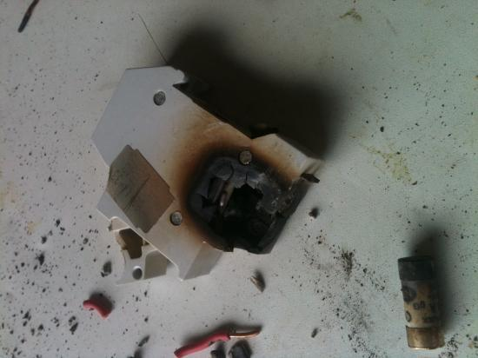
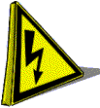
Quelques signes de résistances de contact:
Défaut de serrage (trop ou mal serré)

Slide 11
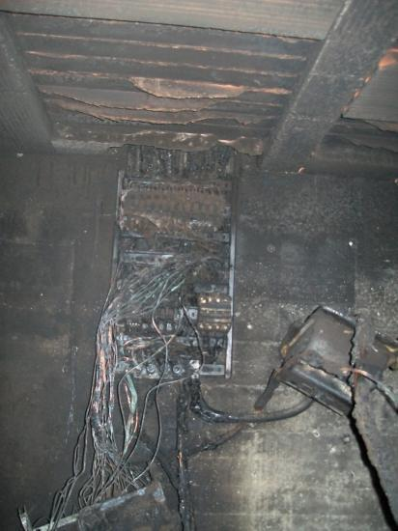
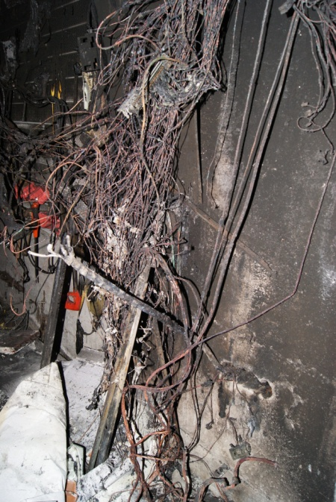
Le risque d’incendie d’origine électrique:
Les feux d’origine électrique surviennent souvent dans la phase de jeunesse de l’installation
ou dans sa phase de vieillesse.
Il n’est pas rare de voir des maisons d’habitations récentes détruites par un incendie.
Les défauts de la phase initiale résultent souvent d’erreurs de conception ou d’erreurs
d’installation.
Le vieillissement des installations en l’absence de maintenance est également de nature à
créer des défauts qui sont bien souvent la cause d’incendies dans les habitations.
A savoir qu’ un entretien périodique est conseillé pour éviter ce genre de dégâts sur votre installation électrique !!

Slide 12
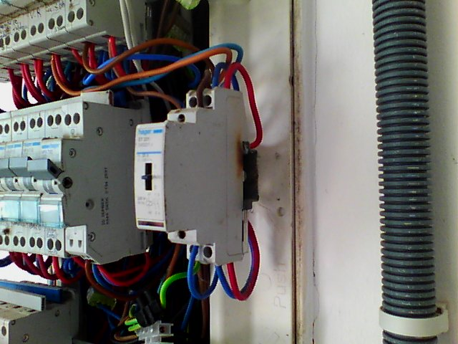
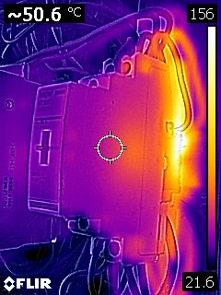
Le risque d’incendie d’origine électrique:
Le vieillissement des installations en l’absence de maintenance est également de nature à
créer des défauts qui sont bien souvent la cause d’incendies dans les habitations.
Echauffement d’un contacteur « jour- nuit » décelé par un bruit anormal dans un tableau.

Slide 13
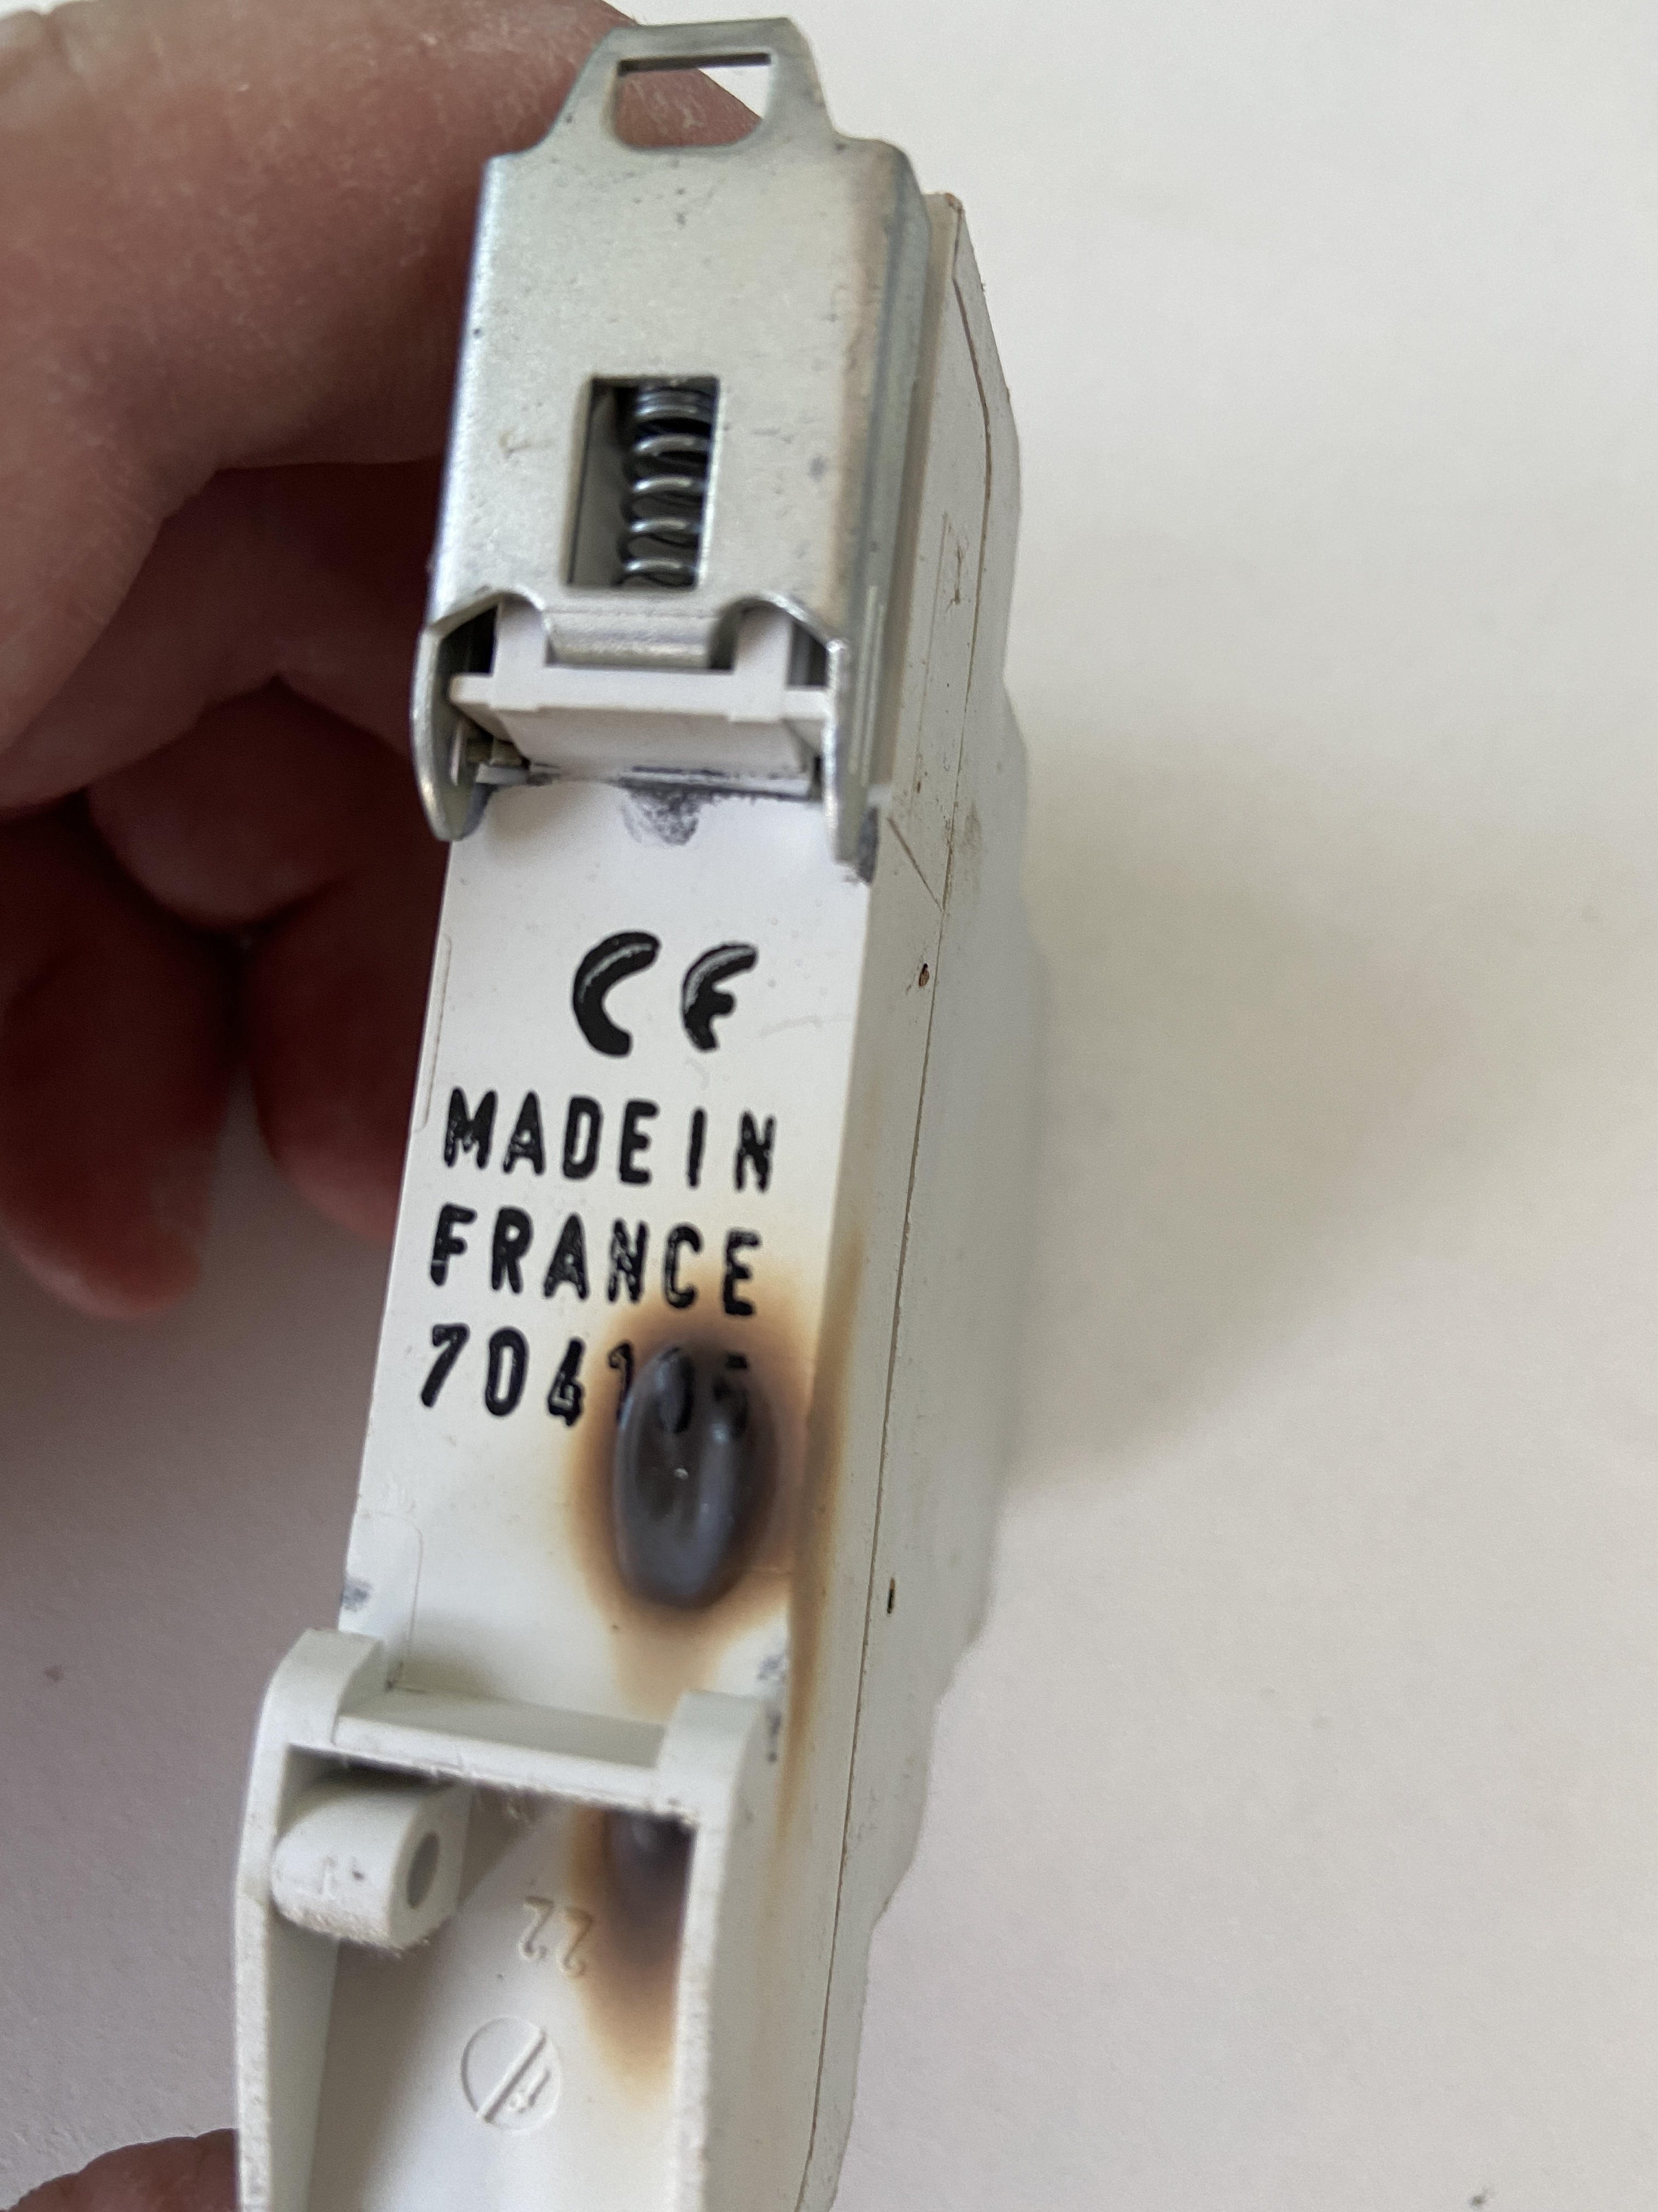
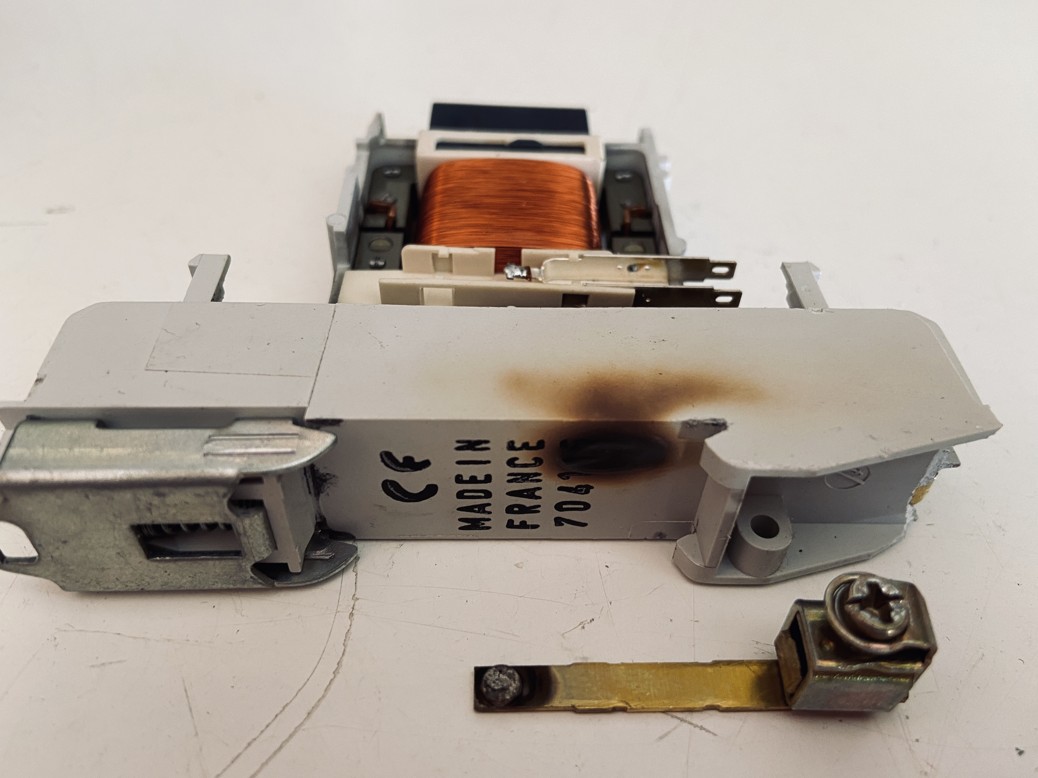
Le risque d’incendie d’origine électrique:
Le démontage du contacteur permet d’observer le contact défectueux. Il s’agit bien dans ce cas
d’un défaut intrinsèque à l’équipement lié à une installation vieillissante.
A savoir qu’ un entretien périodique est conseillé pour éviter ce genre de dégâts sur votre installation électrique !!

Slide 14
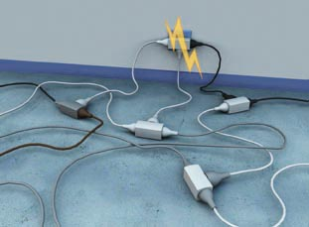
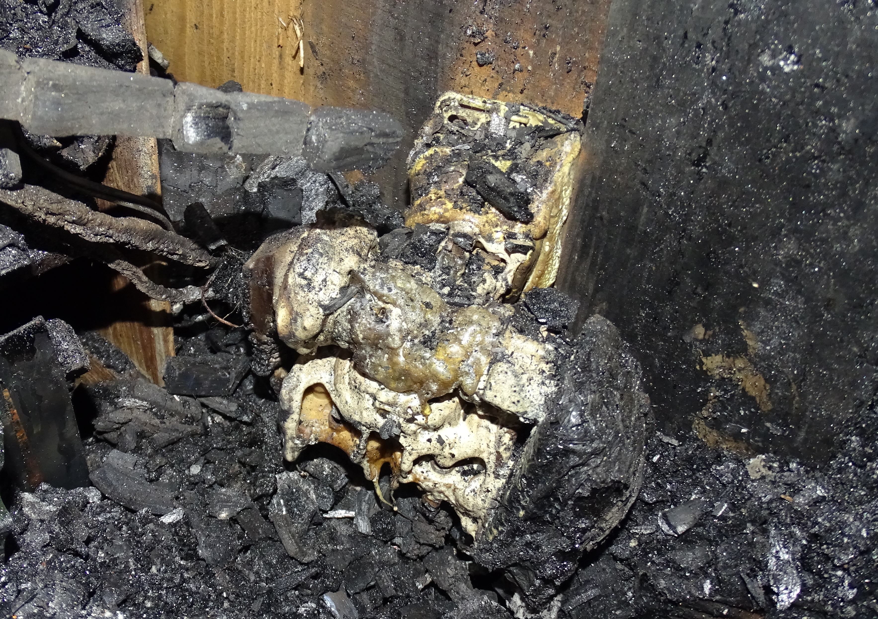
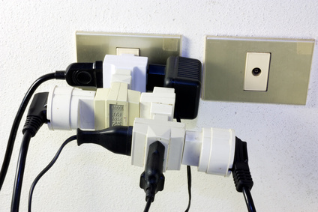
A ne pas faire!!
Dans la plupart des habitations les appareils électriques se sont multipliés(Lave-vaisselle,
micro-ondes, réfrigérateur, grille pain, informatique, vidéo…).
La puissance électrique du foyer a donc augmenté et parfois les vieilles installations "surcharge" et n’alimentent plus correctement les appareils.
Le nombre de prises est généralement insuffisant d’où une usage intensif des multiprises et rallonges qui sont susceptibles de surchauffer ou provoquer une incendie.

Slide 15
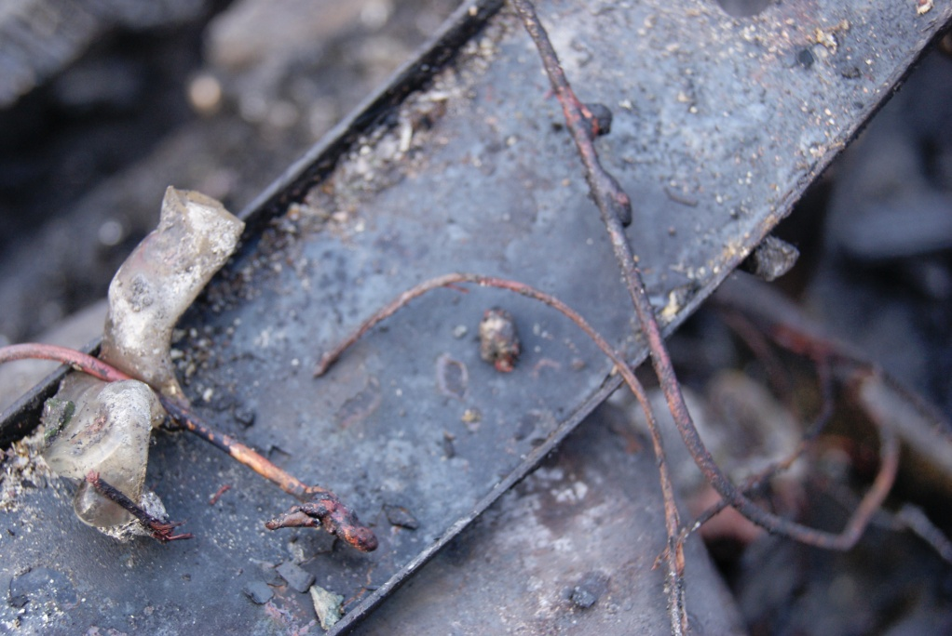
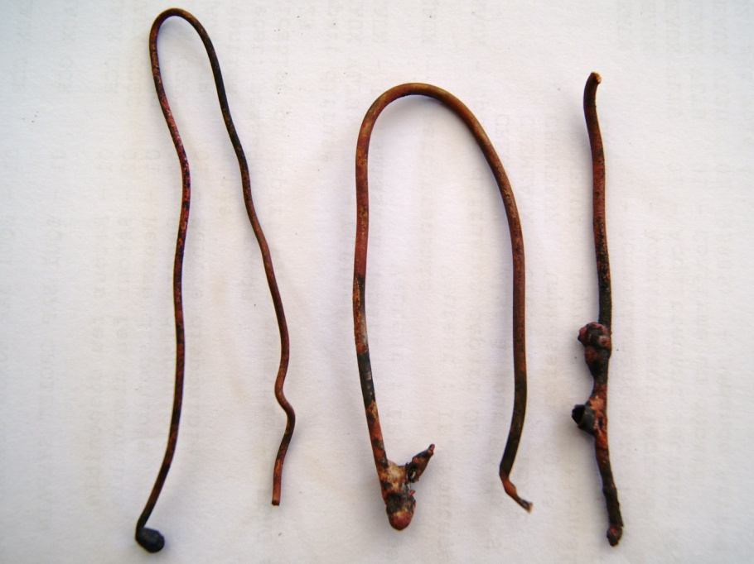
Les traces de court- circuits électriques:
L’observation d’un perlage doit retenir l’attention de l’investigateur.
Il peut être consécutif à la perte d’isolation locale d’un câble sous tension au cours de l’incendie (conséquence).
L’éventualité d’un court- circuit électrique comme source d’ignition ne doit pas être pour autant écartée (cause).
L’investigateur doit examiner l’état des câbles encore intacts (blessures, âges), la configuration des conducteurs (proximité) et des combustibles (inflammabilité) autour du lieu du court- circuit.

Slide 16
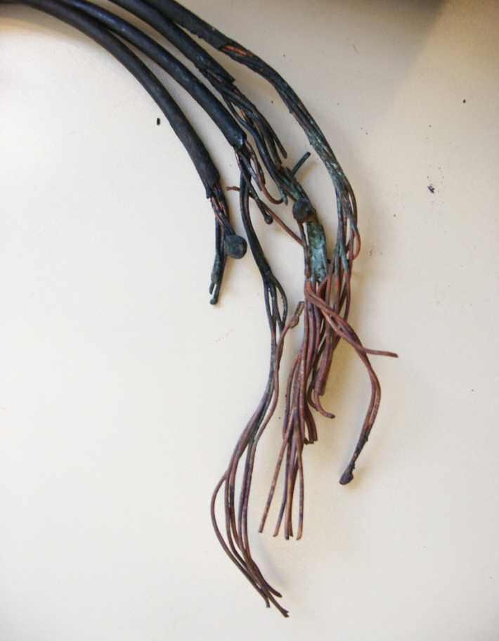
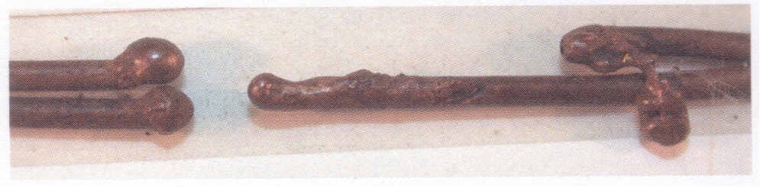
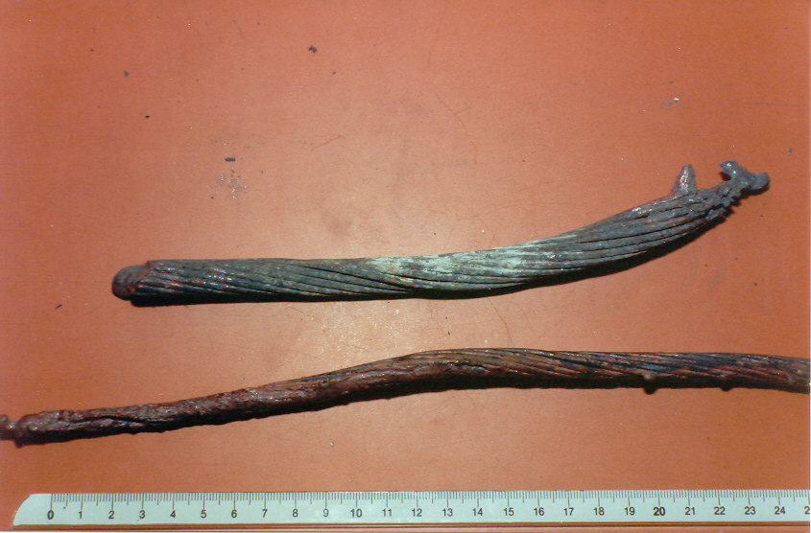
Les effets du court-circuit électrique:
Selon la tension et l’intensité véhiculée, le court- circuit peut être explosif avec:
La combustion des gaines et isolants au voisinage
Une perte de matière des conducteurs au point de contact (fusion)
Des effets de surpression susceptibles d’ouvrir la porte d’un coffret ou d’une armoire
Des projections de métal en fusion pouvant initier le feu sur des combustibles proches
Fusion de conducteurs: conséquence
Cause d’incendie

Slide 17
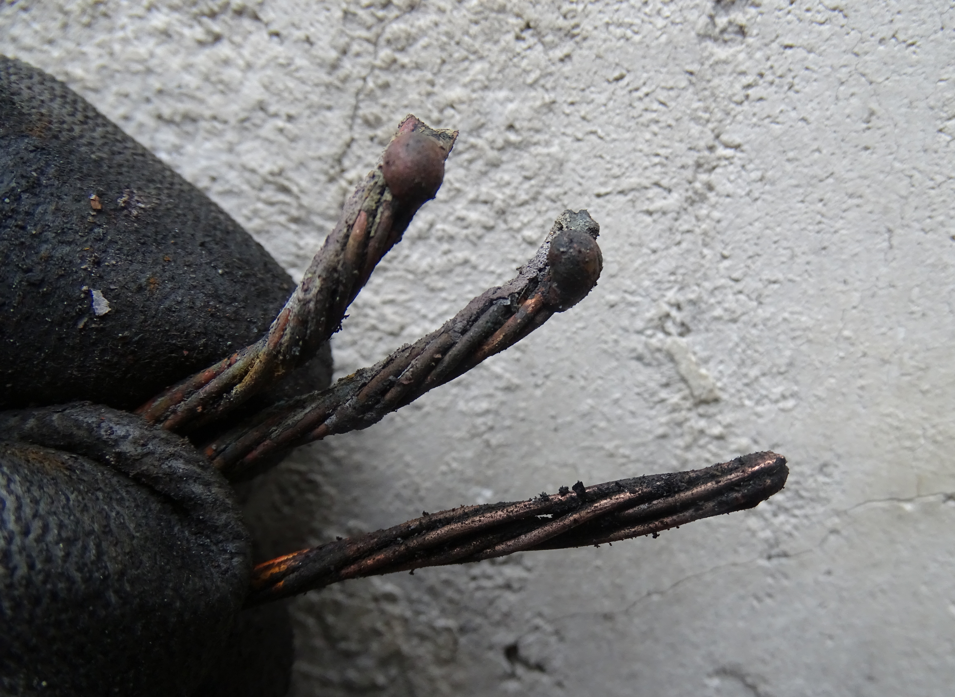
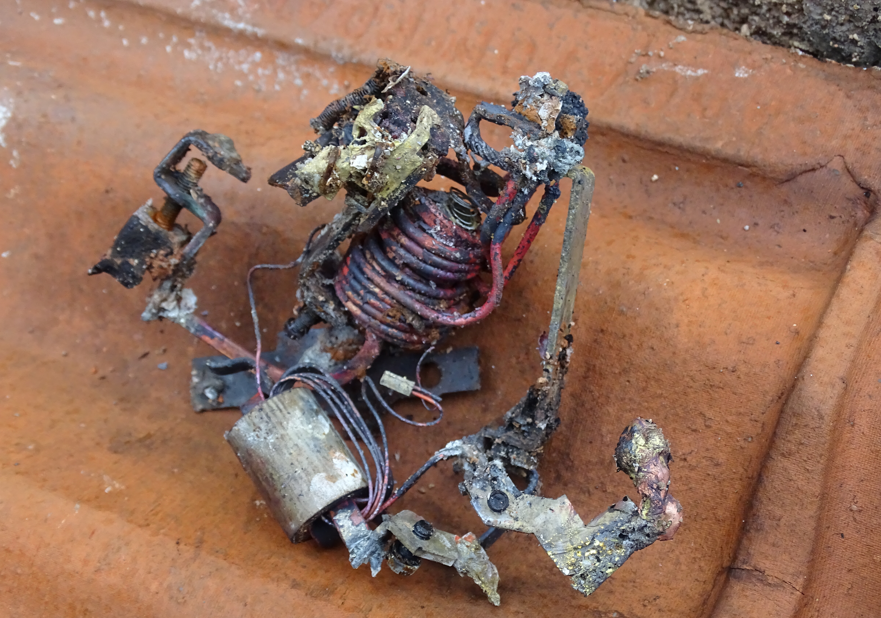
Les effets du court-circuit électrique:
Selon la tension et l’intensité véhiculée, le court- circuit peut être explosif avec:
La combustion des gaines et isolants au voisinage
Une perte de matière des conducteurs au point de contact (fusion)
Des effets de surpression susceptibles d’ouvrir la porte d’un coffret ou d’une armoire
Des projections de métal en fusion pouvant initier le feu sur des combustibles proches
Cause d’incendie: compteur électro- mécanique d’ancienne génération
Cause d’incendie

Slide 18
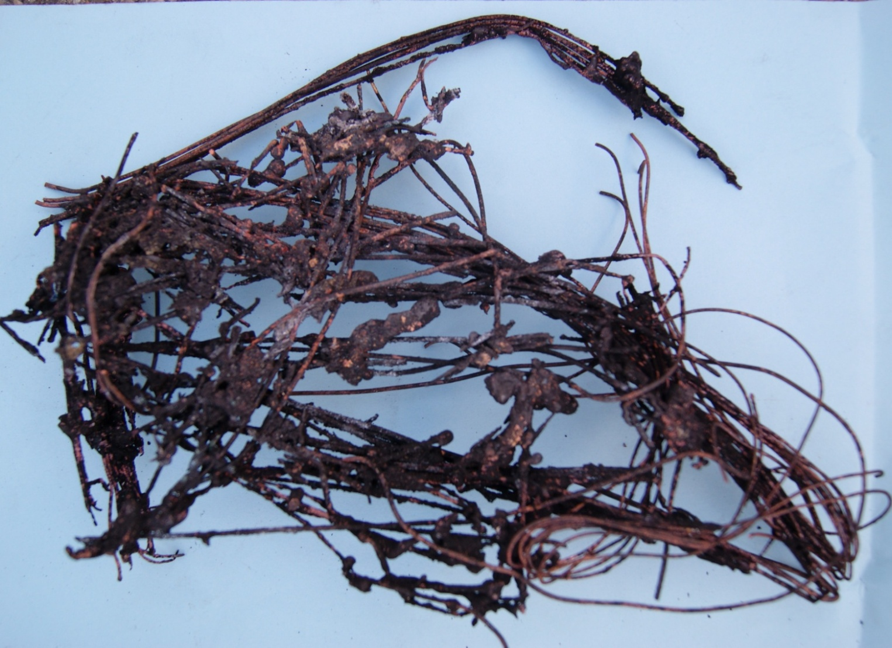
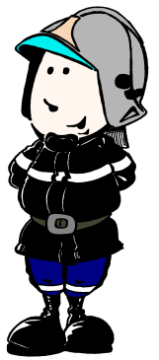
Perlages multiples observés dans une armoire:
Cause ou conséquence de l’incendie??

Slide 19
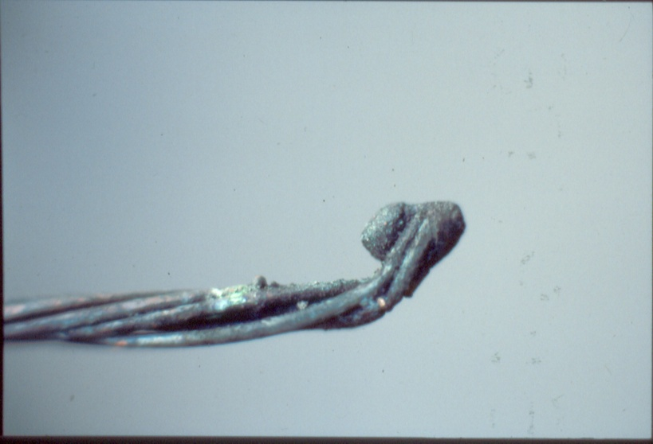
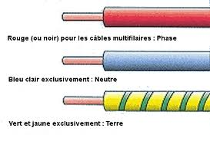
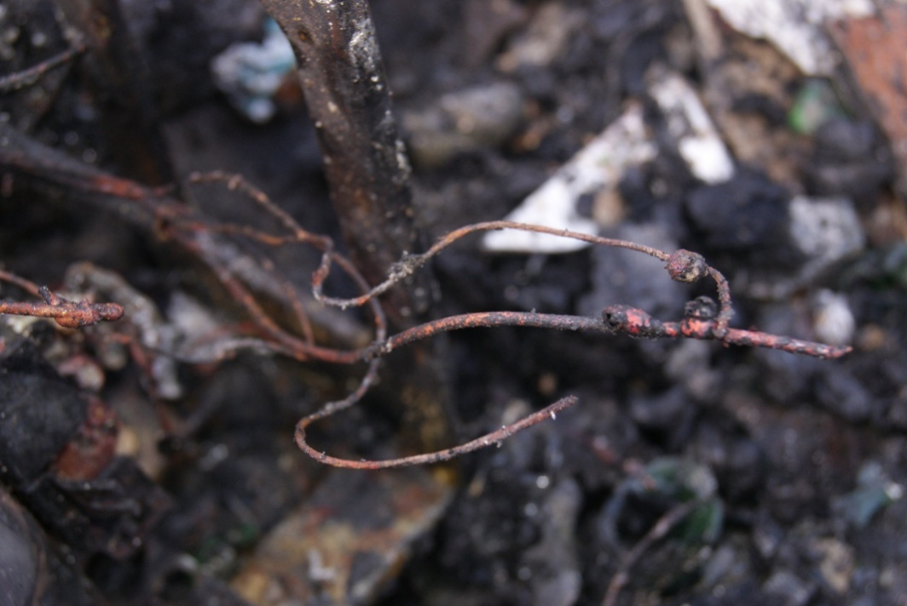
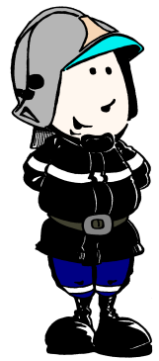
Perlage observé sur un réfrigérateur:
En règle générale, je trouve du perlage sur les connections

Slide 20
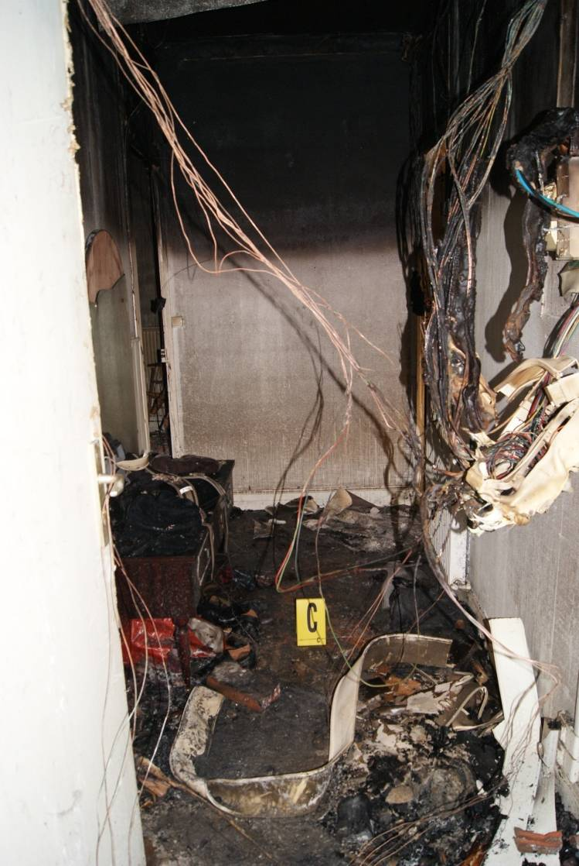
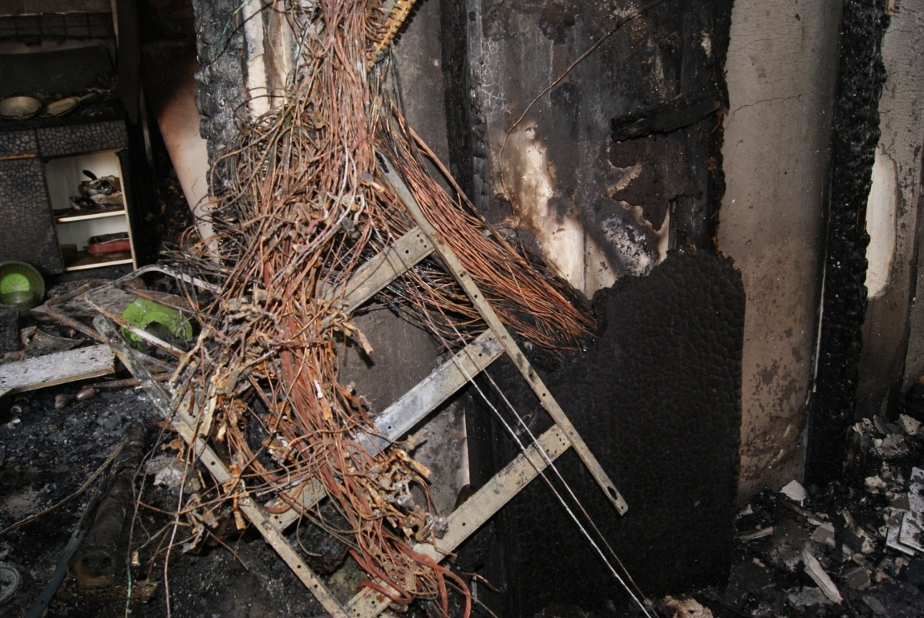
Différence de destruction:
La méthodologie issue de la NFPA 921 s’applique sur un tableau: du – brûlé au + brûlé
Tableau situé dans la stratification des fumées: conséquence de l’incendie
Tableau situé dans la marche des flammes: conséquence de l’incendie

Slide 21
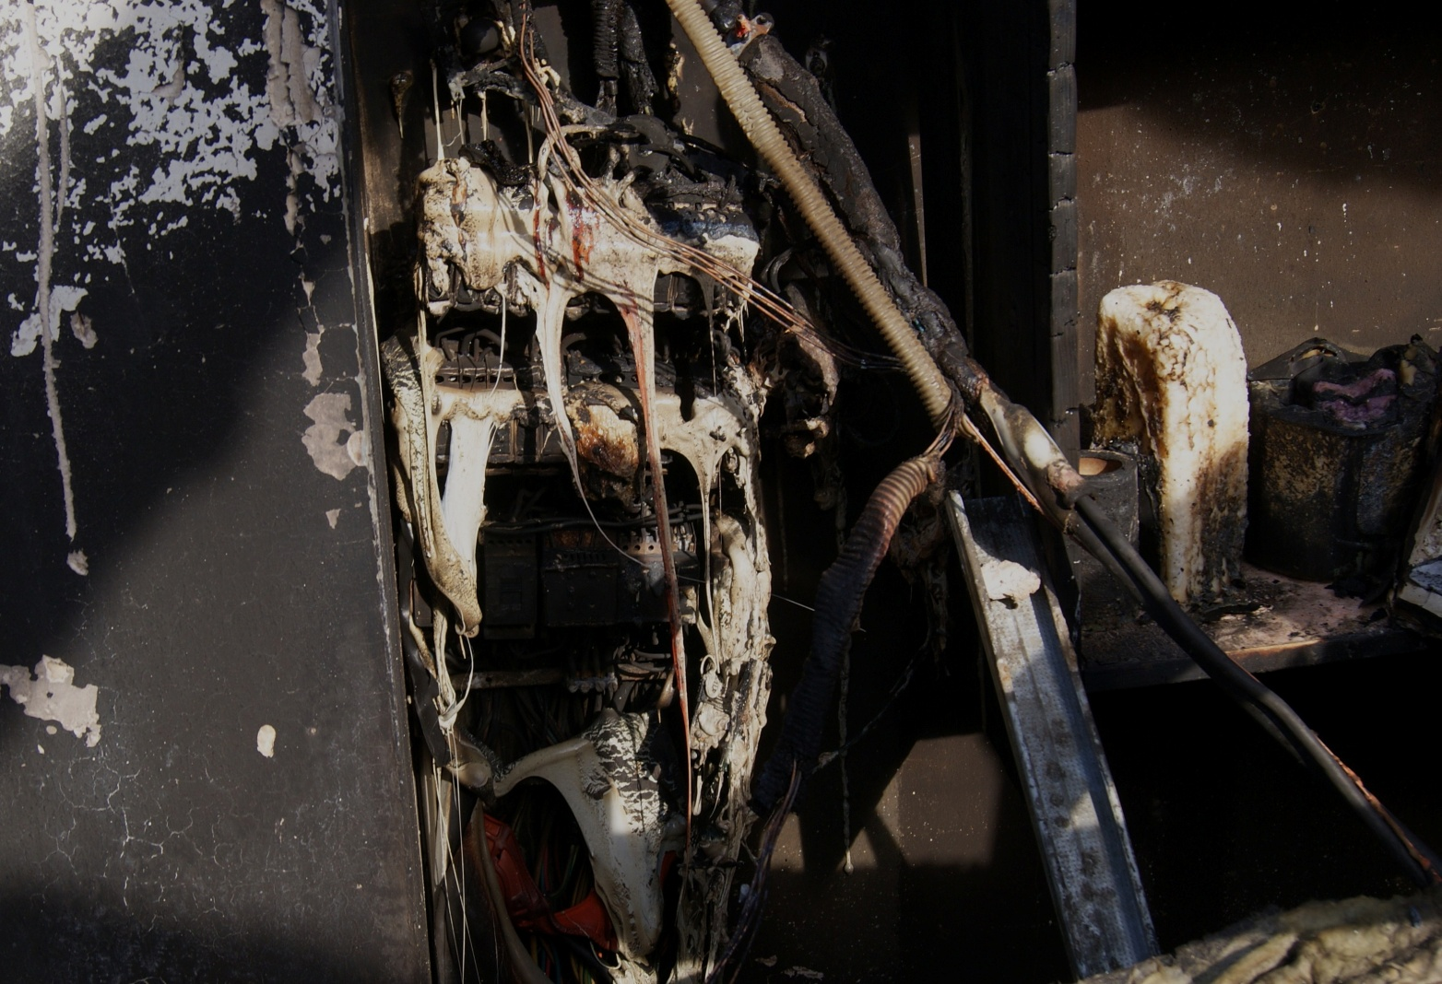
Les tableaux électriques:
Ce tableau est la conséquence de l’incendie!
Fonte de l’enveloppe PVC, des contacteurs, les fils sont encore isolés et il existe une peau
de crocodile sur la face avant de l’étagère situé à droite du tableau

Slide 22
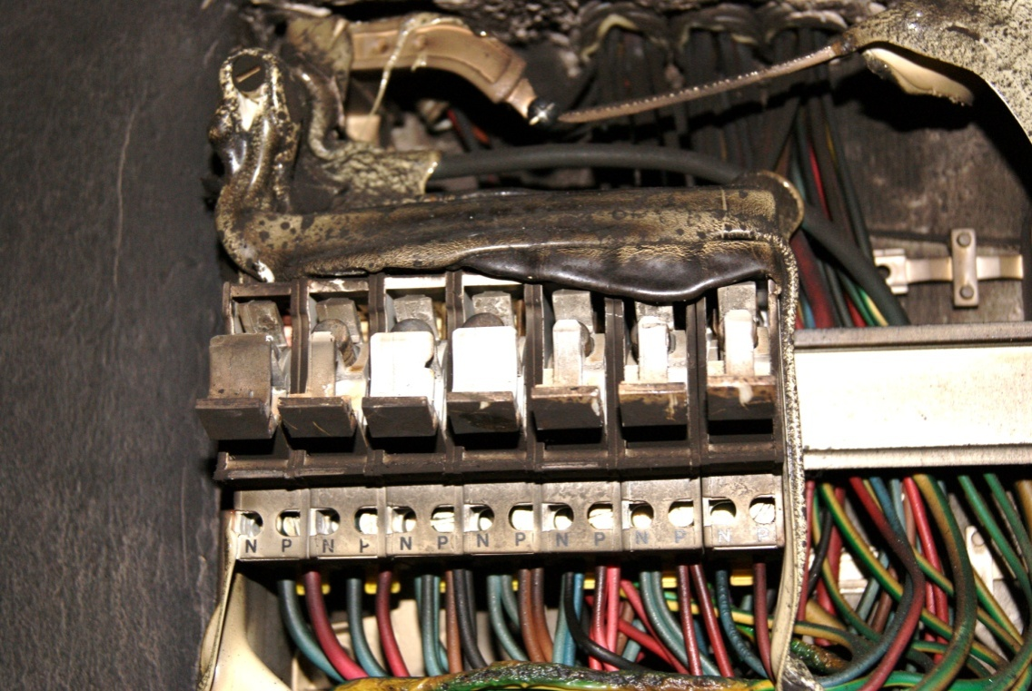
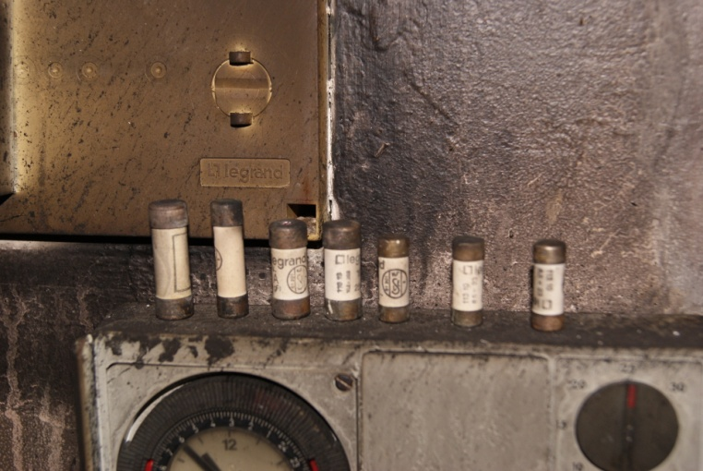
Les tableaux électriques:
Pas de doute, ce tableau est la conséquence de l’incendie: dégradation occasionnée par la stratification des fumées
Température de ramollissement du PVC: entre 75 et 80°C

Slide 23
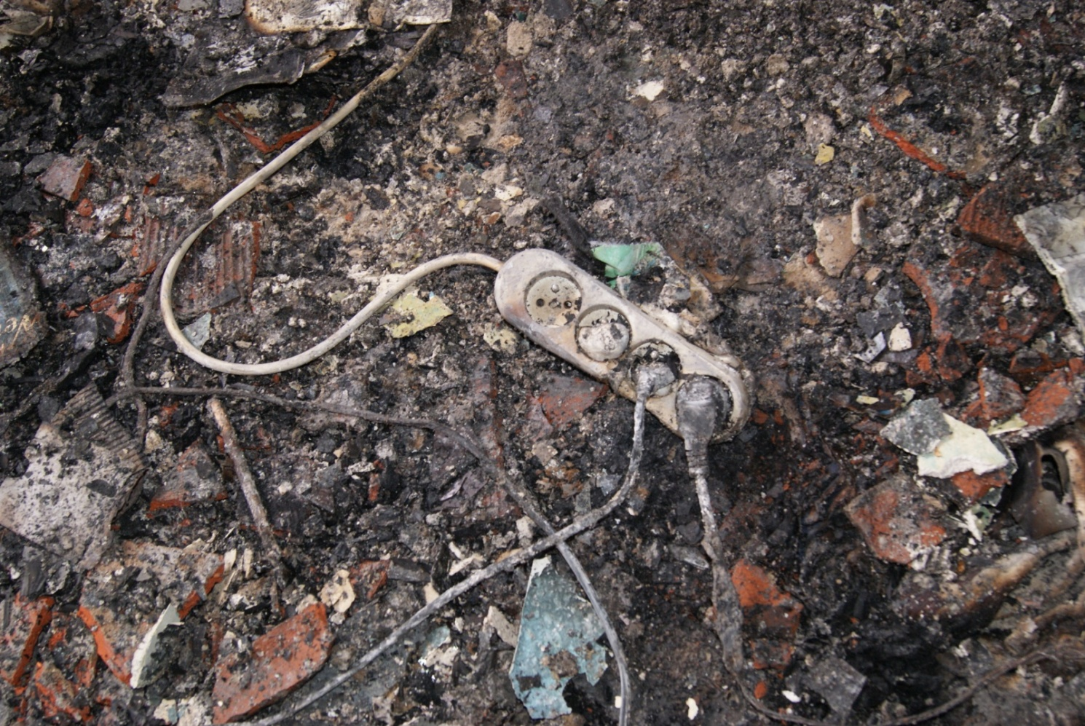
Les multi- prises:
Multi- prises retrouvée intactes, fils encore isolés, boitier peu déformé, seulement deux appareils branchés: la surcharge peut être écartée

Slide 24
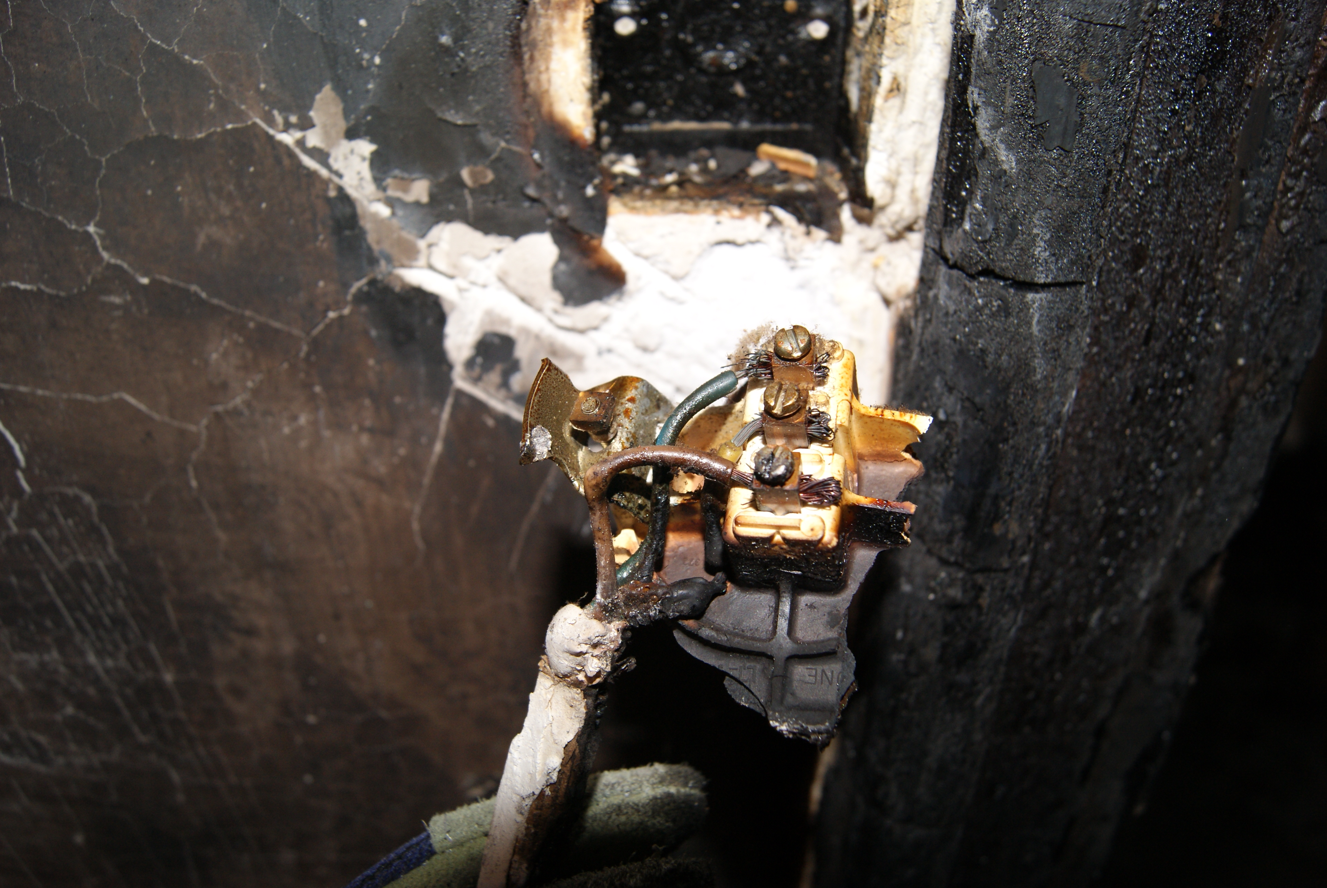
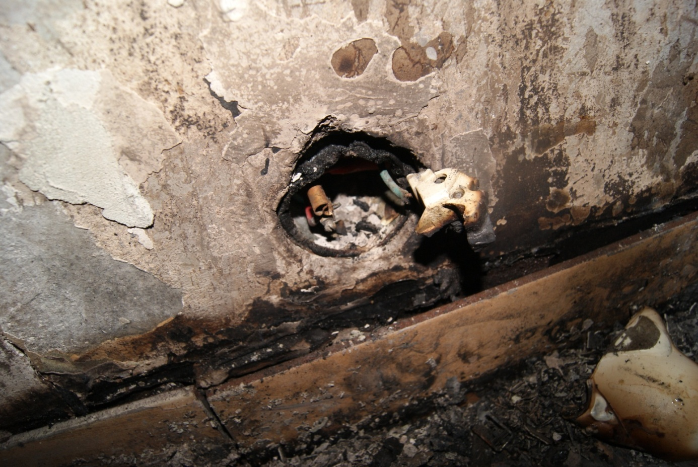
Les prises électriques:
Prises 230 Volts: les fils sont encore isolés (absence de perlage), il reste des éléments de l’équipement, le court- circuit peut facilement être écarté

Slide 25
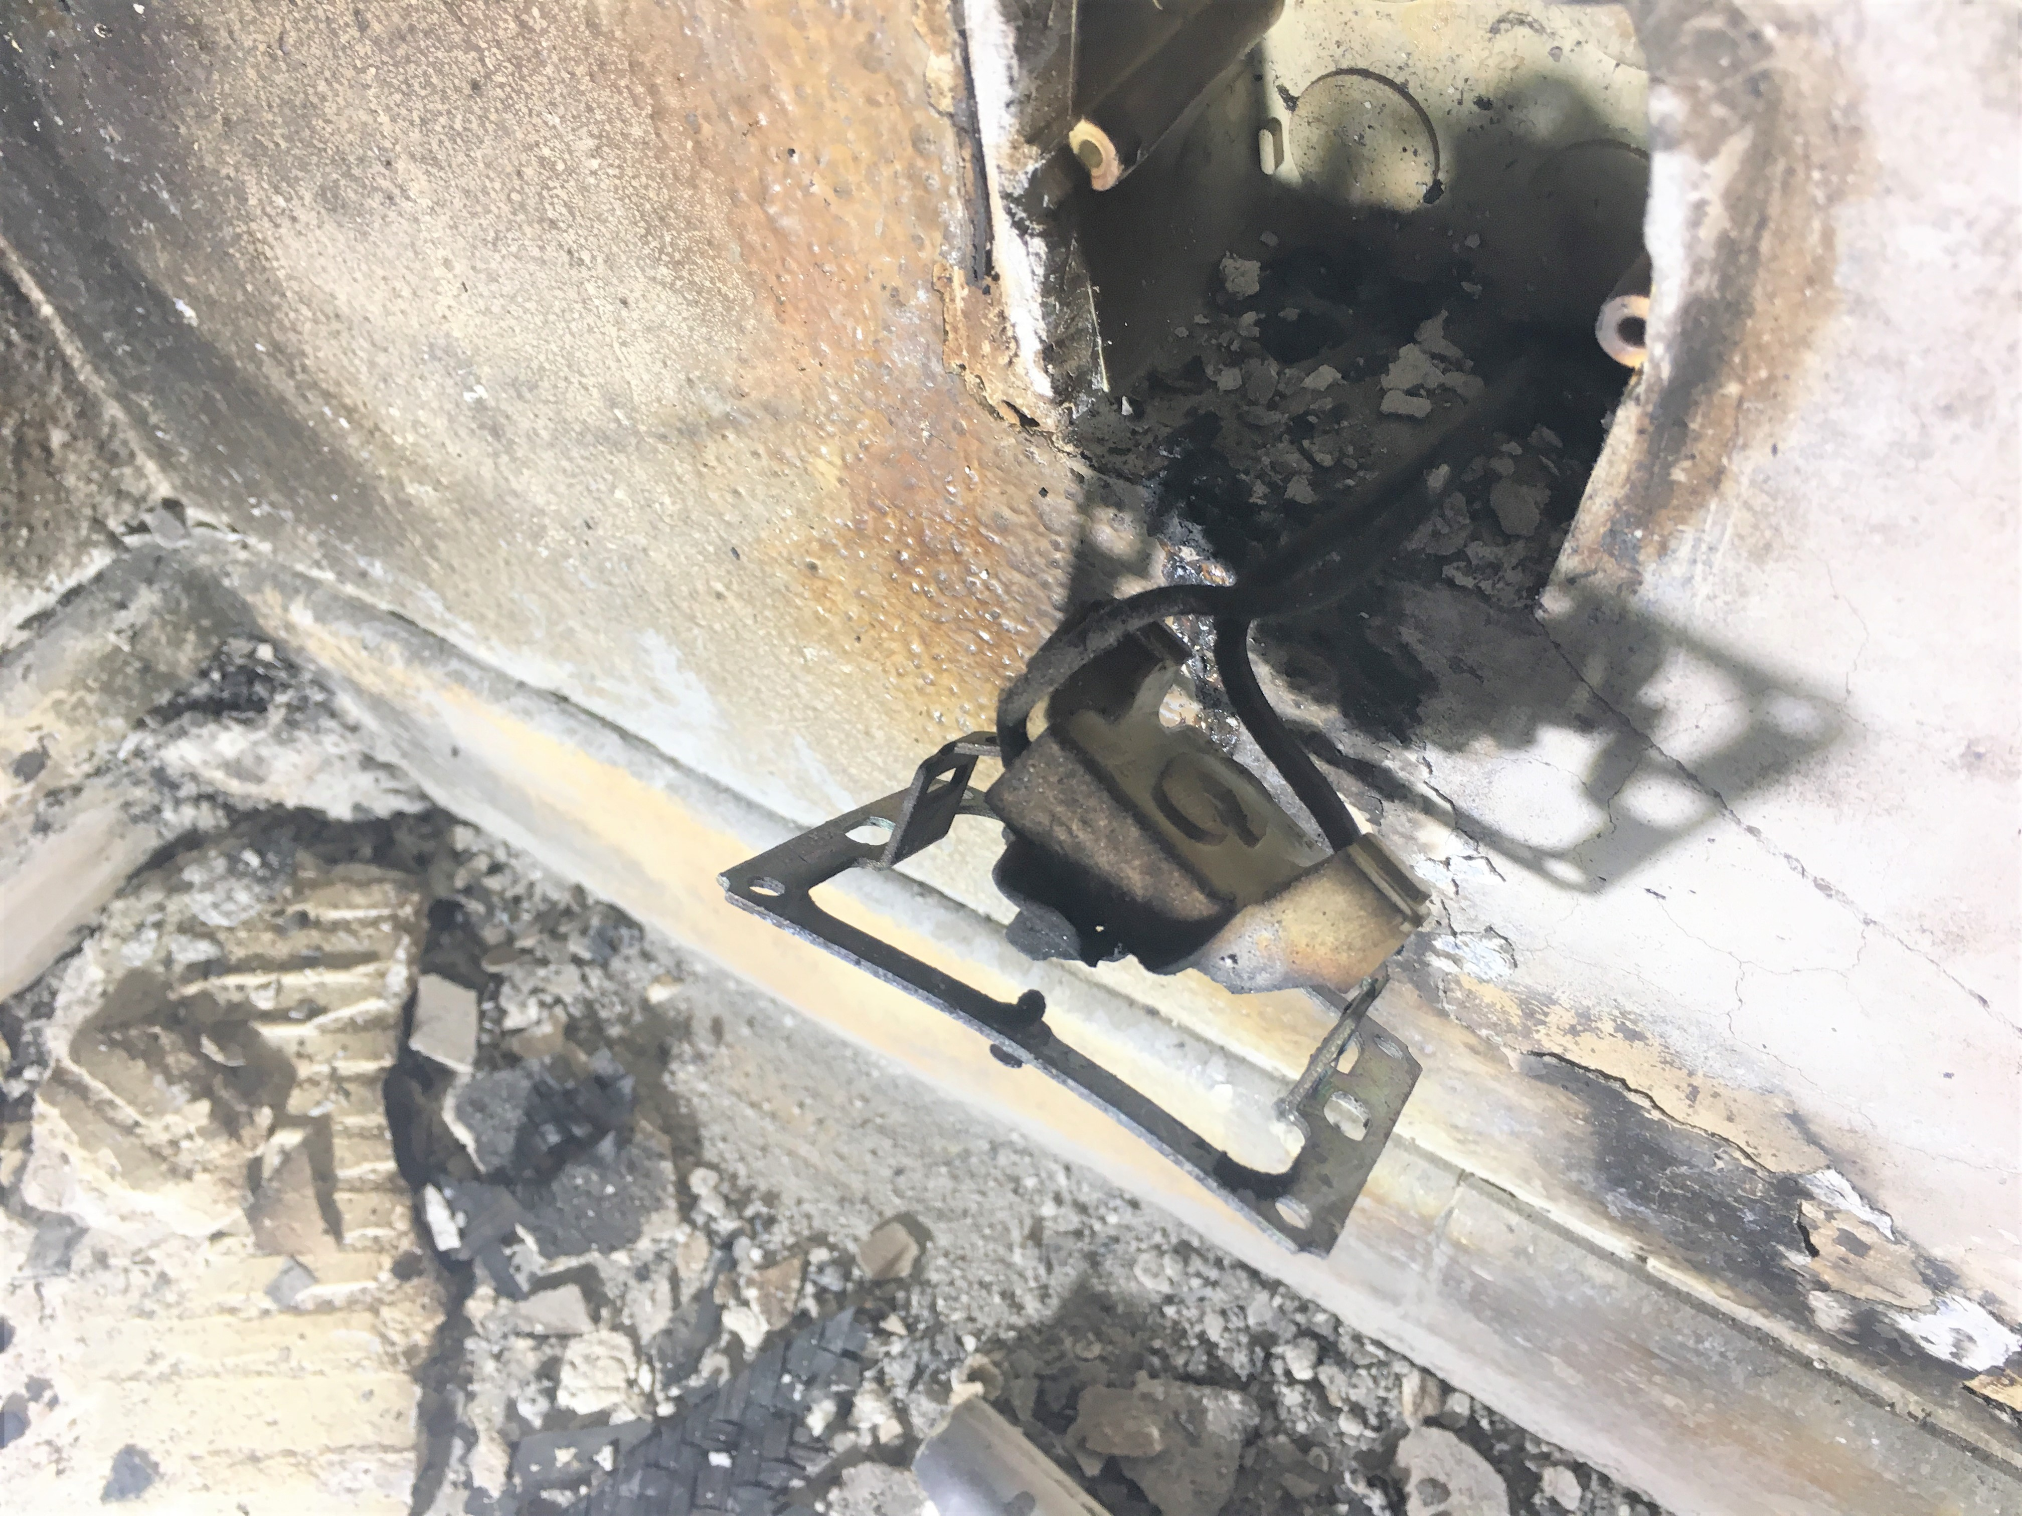
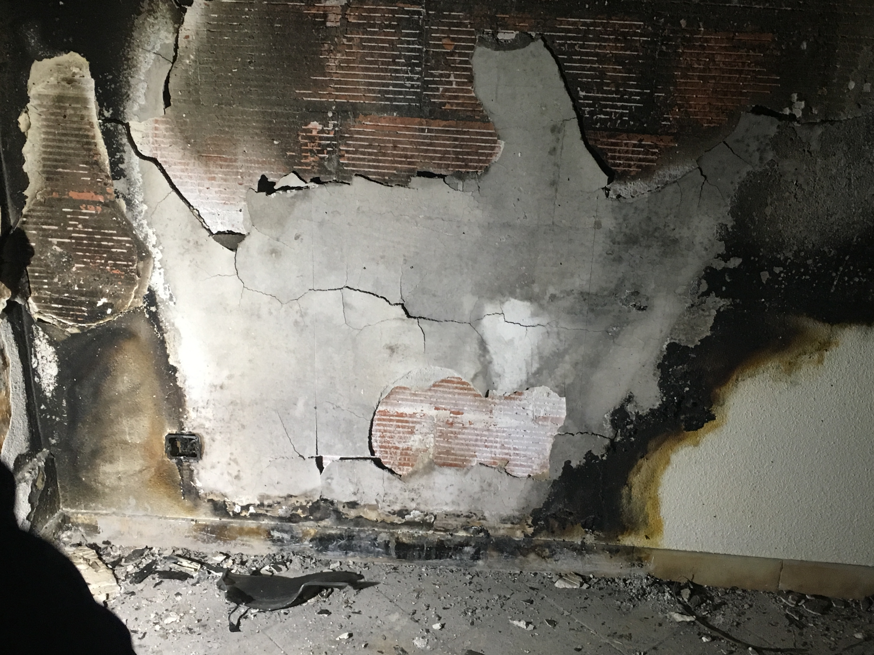
Les prises électriques:
Prise 230 Volts: Pensez- vous que cette prise est la cause de l’incendie?

Slide 26

Les armoires électriques industrielles:
Conséquence!
L’armoire métallique est très oxydée (absence de Bluing), celle- ci est restée sur son support
et est peu déformée (support bois), l’isolant des fils est entièrement détruit, il reste quelques
quelques vestiges des équipements à l’intérieur.

Slide 27

Les armoires électriques industrielles:
Cause !!
+ brûlé
- brûlé
L’armoire métallique est moins oxydée (présence de léger Bluing), celle- ci a chuté de son
support, il reste une tresse de fils uniquement à l’intérieur, les fils se désintègrent au toucher: seule source de chaleur au point d’origine.

Slide 28



Les armoires électriques industrielles:
Cause !!
Bluing
« V »
L’armoire métallique présente un Bluing prononcé en forme de « V » , celle- ci a chuté de son support. La méthodologie permet de déterminer que cette armoire représente le point d’origine de l’incendie.

Slide 29


Quelques retours d’expérience:
Cause ou conséquence?
Examen d’un radiateur électrique à bain d’huile, ne présentant aucunes traces de court- circuit. L’effet bluing et la déformation importante de celui-ci démontre des températures élevées: conséquence du feu d’huile.
Ce radiateur est la conséquence de l’incendie, il n’était d’ailleurs pas branché lors du sinistre.

Slide 30

Quelques retours d’expérience:
Effet du rayonnement thermique observé sur une multi- prises

Slide 31

Retrait du neutre sur une installation triphasée
Le retrait de ce fusible entraîne une surchauffe à l’intérieur de la maison
et met les appareils les plus contraignants en surtension avec de gros
risques d’incendie. Une rupture de phase sur une installation triphasée
peut créer aussi le même défaut.

Slide 32


FIN
merci de votre attention

